Slide 1

Муниципальное автономное дошкольное образовательное учреждение «Детский сад комбинированной направленности №7 » города Сосновоборска
ПРОЕКТ
"КНИГА ЛУЧШИЙ ДРУГ РЕБЯТ«
Выполнили
воспитатели: Богословская Екатерина Витальевна
Рублева Алена Валериановна
Старшая «В» группа «Умки»

Slide 2
Тип проекта: познавательно-творческий.
Продолжительность: с 1 апреля по 22 апреля 2022 г
Участники проекта: дети старшей группы
воспитатели группы
Родители воспитанников.

Slide 3
Актуальность проекта:
В настоящее время компьютер стал занимать все больше места в нашей жизни, и люди стали меньше читать. Очень важно с малых лет пробуждать интерес детей к книгам, к чтению. Взрослые, читая сами, вырабатывают у детей отношение к чтению как к удовольствию. Нужно помочь ребенку стать читателем: ходить в библиотеку, покупать и дарить книги, получать их в качестве подарков, пусть дети сами выбирают себе книги и журналы. Хорошо, когда дома выделено место для чтения, собираются книги на темы, которые интересуют детей.
Почему у нас возникла идея проекта «Книга – лучший друг ребят» для детей в старшей группе?
Мы обратили внимание на снижение у детей культуры обращения с книгой (часто книгу можно было увидеть на полу, могли нарисовать в книге или порвать её). Данный проект начался с вопроса детей, во время чтения книги. Один ребёнок спросил: «Кто делает книги?». Затем последовали предположения детей: что их делает продавец в магазине, художники, писатели и пр. Таким образом, мы решили, как можно больше всего узнать о книге.

Slide 4
Цель:
Развитие интереса детей к художественной и познавательной литературе.
Задачи:
• расширять представления об изготовлении книг и профессиях людей;
• формировать у детей понимание того, что книга – основной источник знаний;
• воспитывать бережное отношение дошкольников к книге и уважение к труду взрослых, обучить правилам обращения с книгой;
• поддерживать детскую инициативу, стремление к познавательной деятельности и самостоятельности в реализации творческих замыслов;
• развивать память, речь, внимание, коммуникативные навыки;
• привлекать родителей к работе по приобщению дошкольников к художественной литературе.

Slide 5
Участие родителей в реализации проекта: фотоотчет (Книга лучший друг ребенка), Развитие интереса детей к художественной и познавательной литературе.
ЭТАПЫ РЕАЛИЗАЦИИ ПРОЕКТА:
Первый этап – организационный.
Выбор темы проекта. Определение цели, формулировка задач.
Второй этап - планирование работы.
Подбор демонстрационного материала, художественной литературы.
Изучение методической литературы.
Составление перспективного плана, разработка конспектов, создание предметно-развивающей среды по данному проекту.
Подготовка презентаций:
Работа с родителями, привлечение родителей к текущему проекту.
Третий этап - реализация проекта (основной).
Вовлечение детей в различные виды деятельности.
Реализация проекта.
Четвёртый этап - заключительный.
Развлечение для детей «День книги в детском саду».
Обобщение результатов, оценка качества работы.
Презентация проекта.
Ожидаемые результаты:
Дети узнают историю происхождения и изготовления книги, о многообразии книжного мира.
Будут иметь представление о профессиях библиотекаря, писателя, художника-иллюстратора.
Научатся правильному обращению с книгой.
Повысится интерес к книге.

Slide 6
Дата | Мероприятие | Место проведение | Время проведения | Исполнители
1 | Беседа с детьми , какие бывают книги. | МАДОУ ДСКН 7 Дом | С 1 апреля по 8 апреля 2022г | Воспитатели Родители
2 | Конструирование с элементами рисования «Закладка для книги». | МАДОУ ДСКН 7 | 12 апреля 2022г | Воспитатели
3 | Сюжетно-ролевая игра «Книжкина больница». | МАДОУ ДСКН 7 | 14 апреля 2022г | Воспитатели
4 | Экскурсия в библиотеку. | Детская библиотека «Лукаморье» | 11 апреля 2022г | Воспитатели Родители
5 | Сюжетно-ролевая игра «Библиотека». | МАДОУ ДСКН 7 | 15 апреля 2022г | Воспитатели
6 | Выставка рисунков "Мой сказочный герой" | МАДОУ ДСКН 7 | 18 апреля 20222г | Воспитатели
7 | Книжная выставка «Большое сказочное путешествие". | МАДОУ ДСКН 7 | 20 апреля 2022г

Slide 7
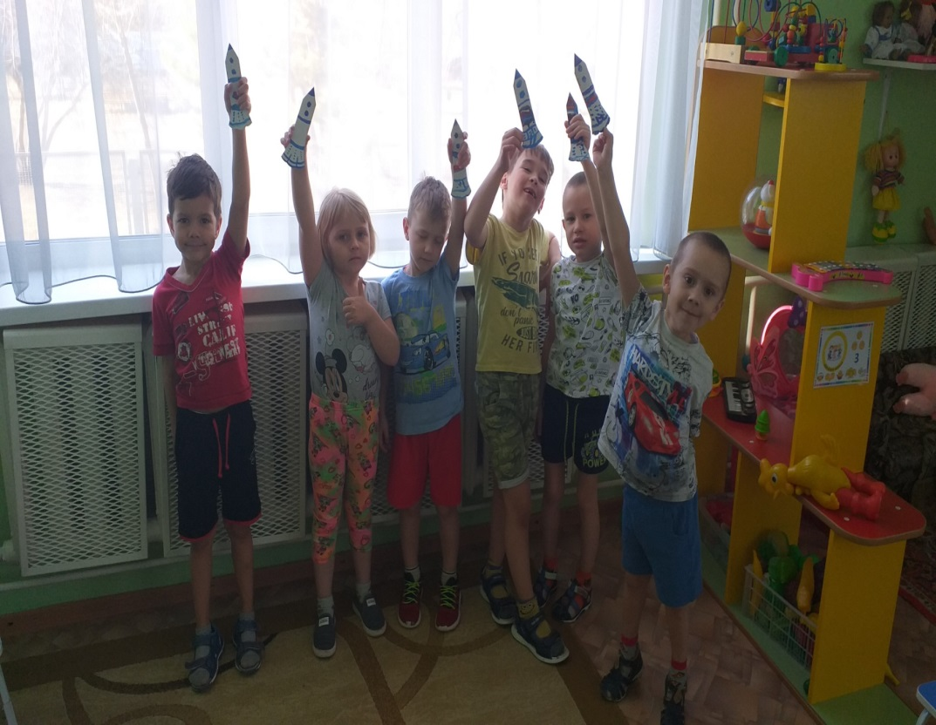
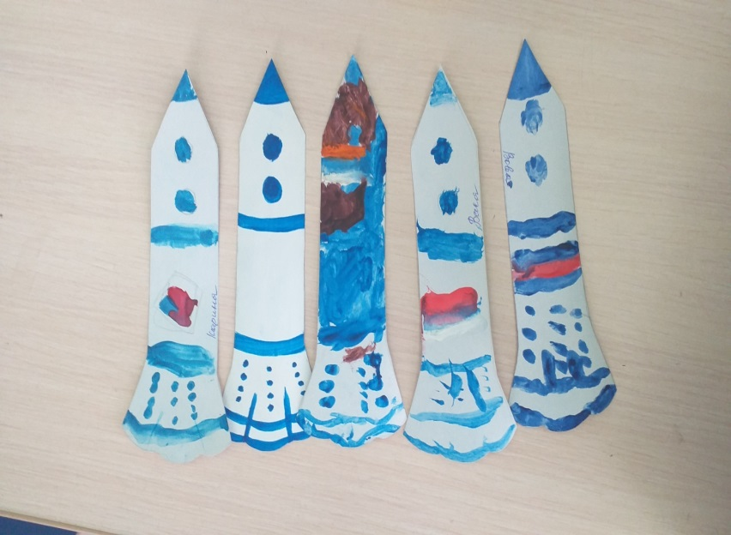
Конструирование с элементами рисования «Закладка для книги».
Цель: изготовить закладку для книги.

Slide 8
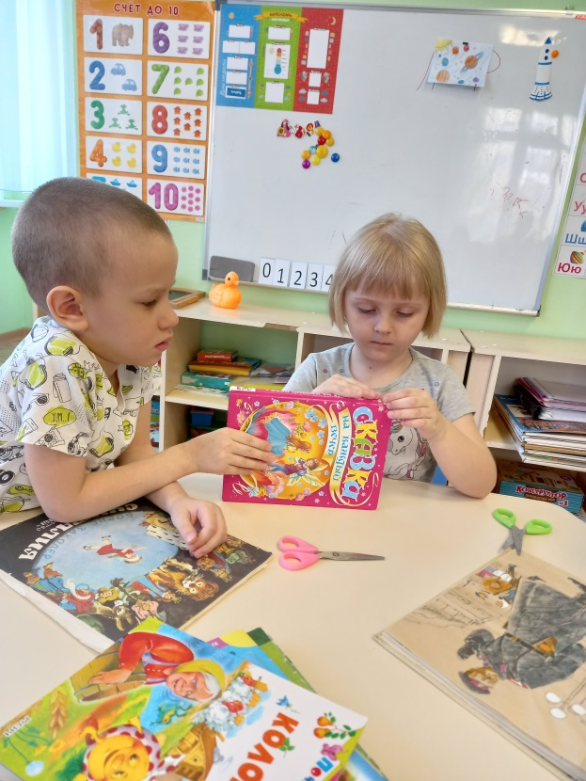
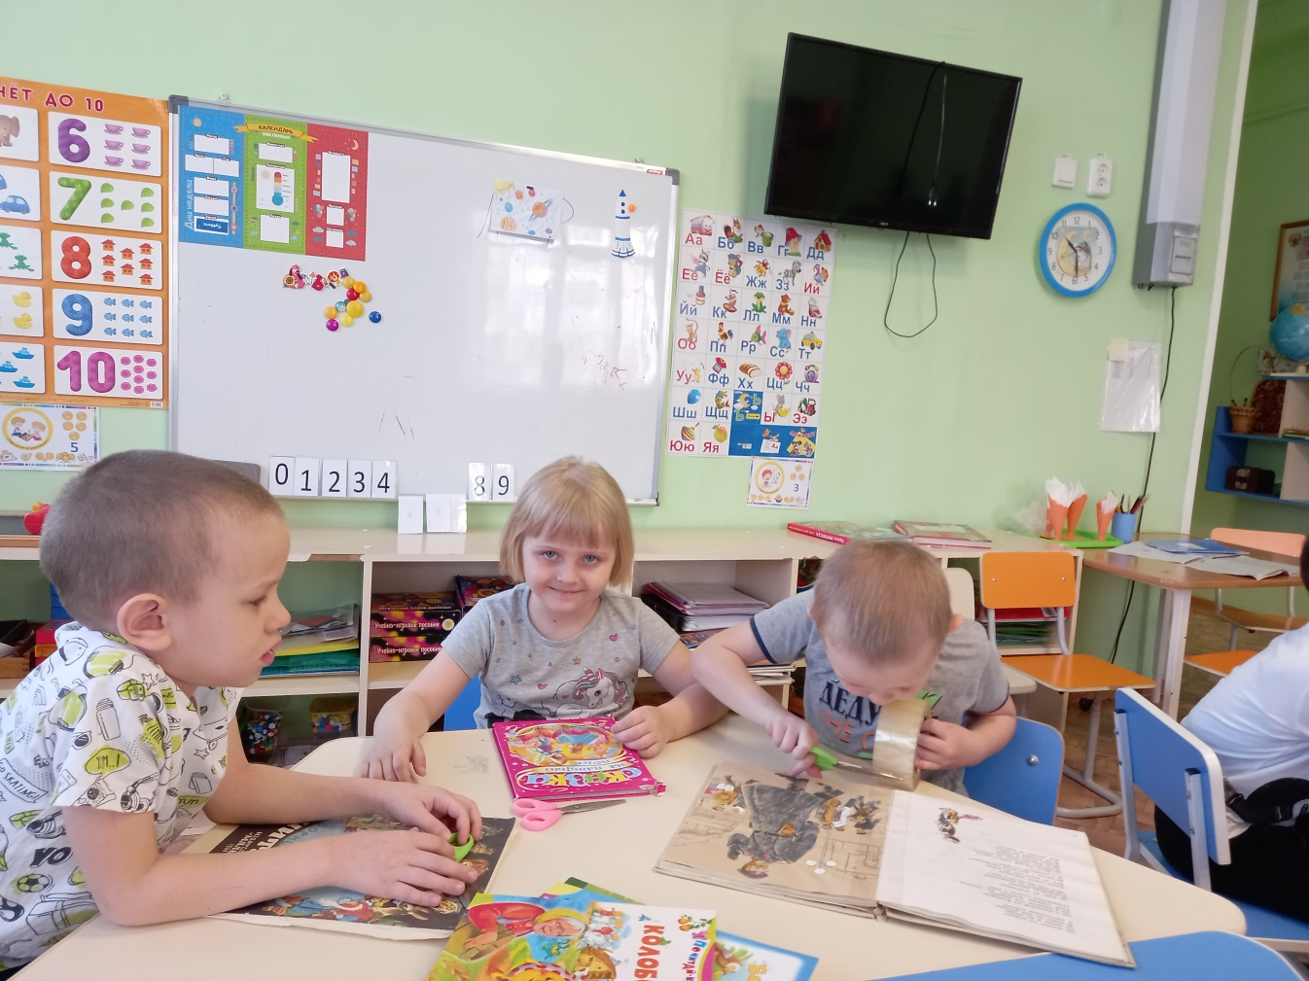
Сюжетно-ролевая игра «Книжкина больница».
Цель: формировать у детей интерес к книге, желание чтобы книги всегда были целыми и невредимыми, продолжать знакомить с правилами пользования книгой.

Slide 9
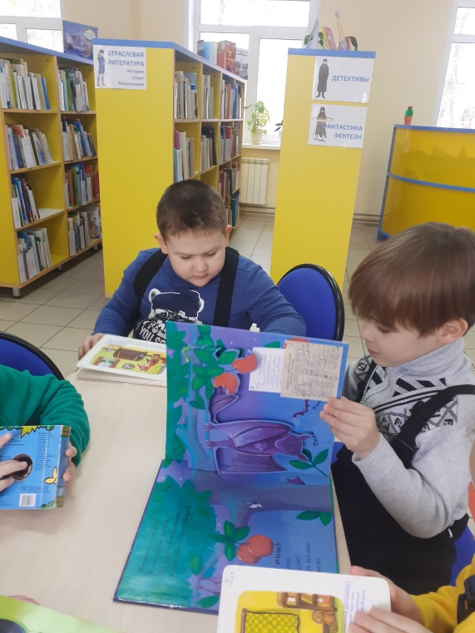
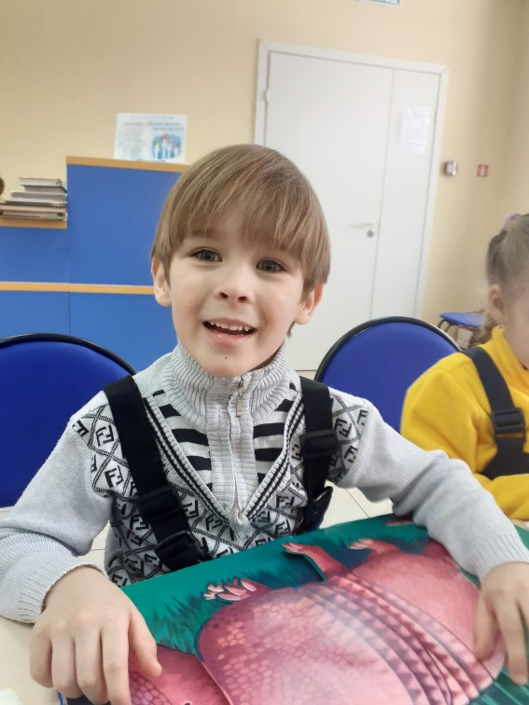
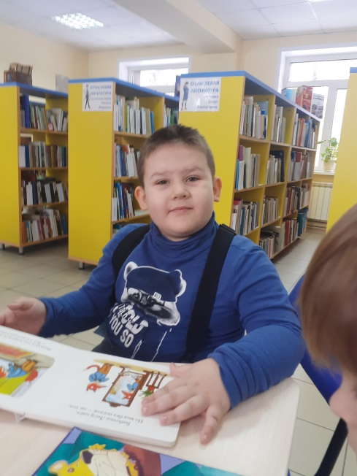
Экскурсия в библиотеку.
Цель: познакомить детей с библиотекой, профессией библиотекарь, заинтересовать дошкольников вместе с родителями на регулярное посещение библиотеки.
Задачи:
Формировать у детей реалистические представления о труде библиотекаря, показать значимость библиотеки; закрепить на практике знаний ПДД, при переходе через перекресток.
Активизировать словарь: библиотекарь, стеллаж, книжные полки, читатели, книги, журналы, иллюстрации; воспитывать интерес к книге, уважение к труду библиотекаря.

Slide 10
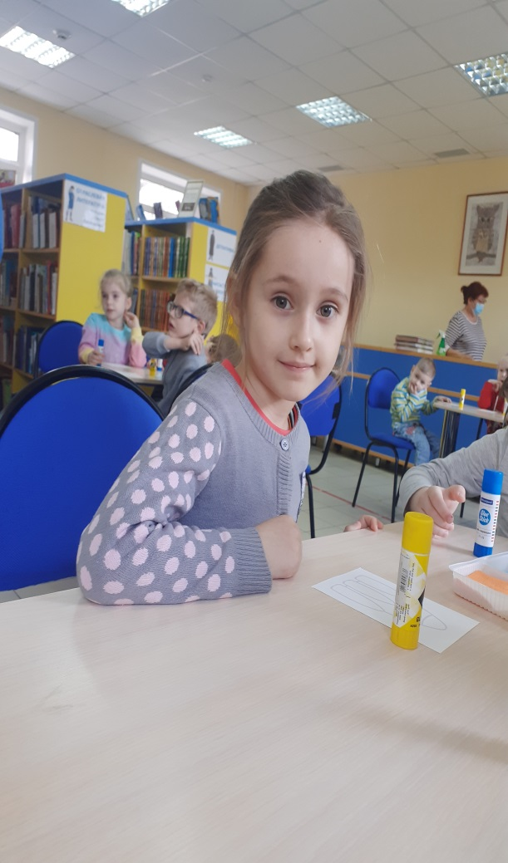
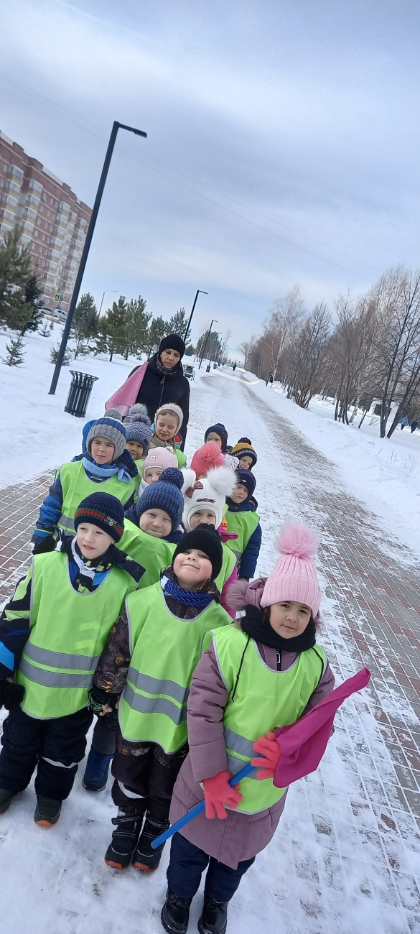
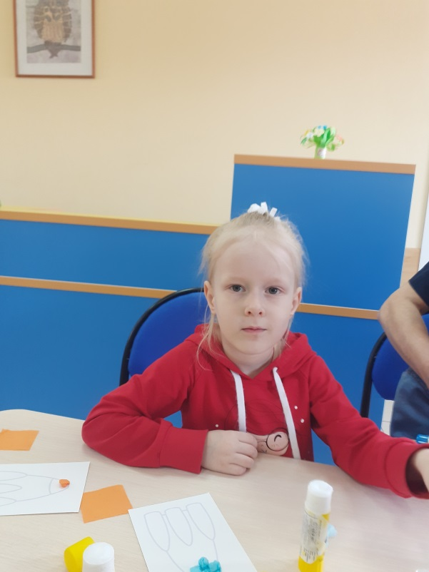

Slide 11
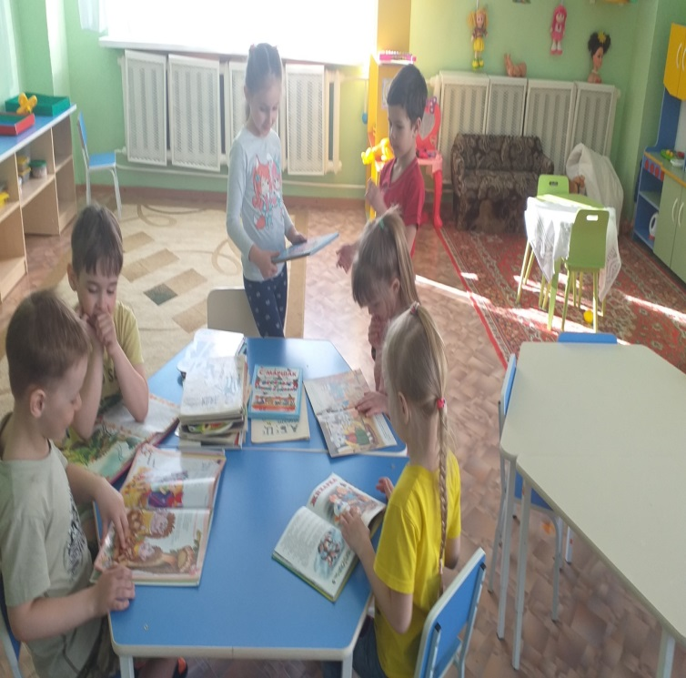
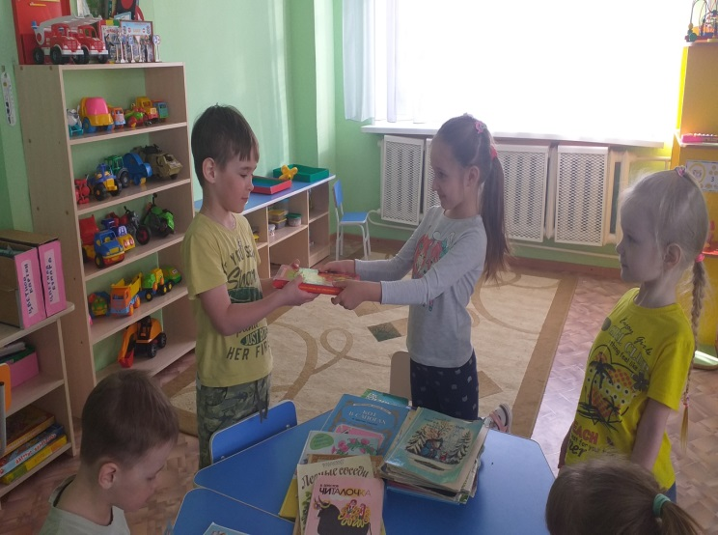
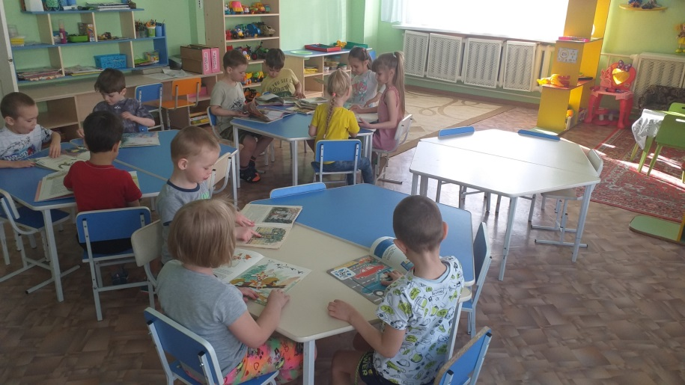
Сюжетно-ролевая игра «Библиотека».
Цель: формирование представлений детей о библиотеке, умений развивать сюжет игры, воспитание бережного отношения к книге.

Slide 12
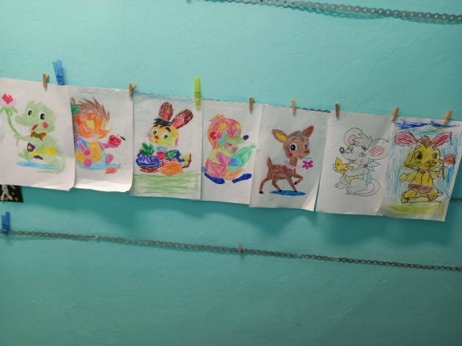
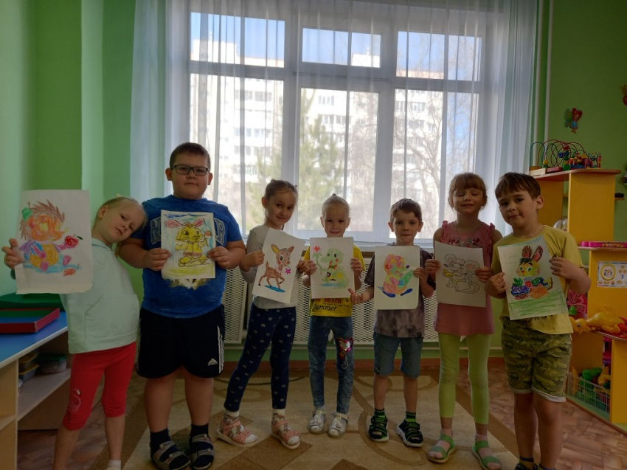
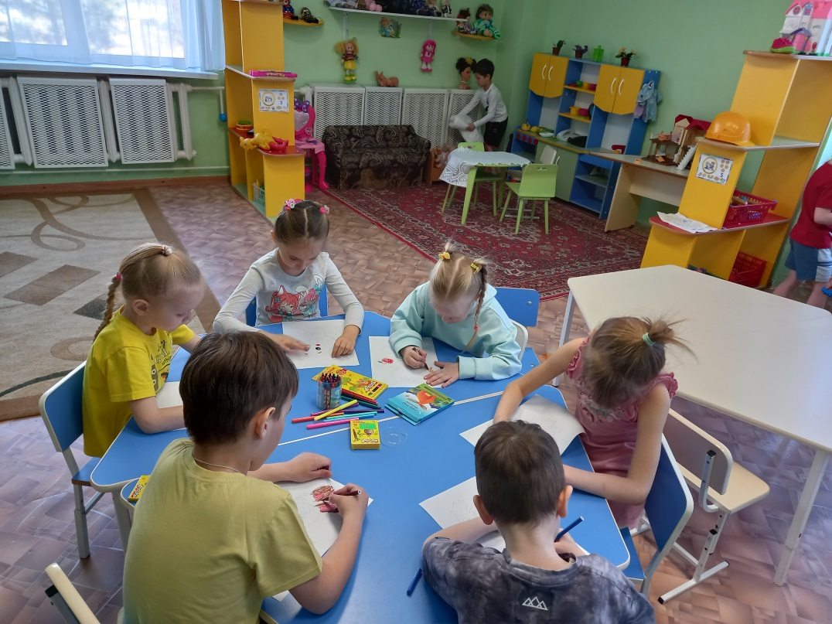
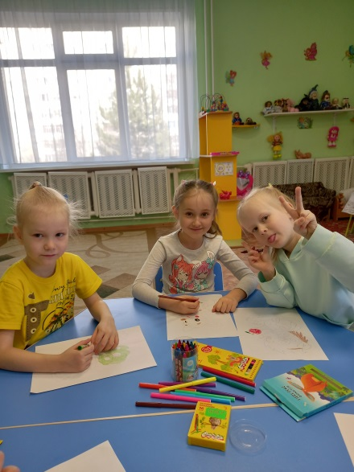
Выставка рисунков "Мой сказочный герой"
(совместные работы детей и родителей)
Цель:
Закреплять знания детей о сказках, способствовать развитию совместной творческой деятельности родителей и детей, воспитывать интерес к сказкам.

Slide 13
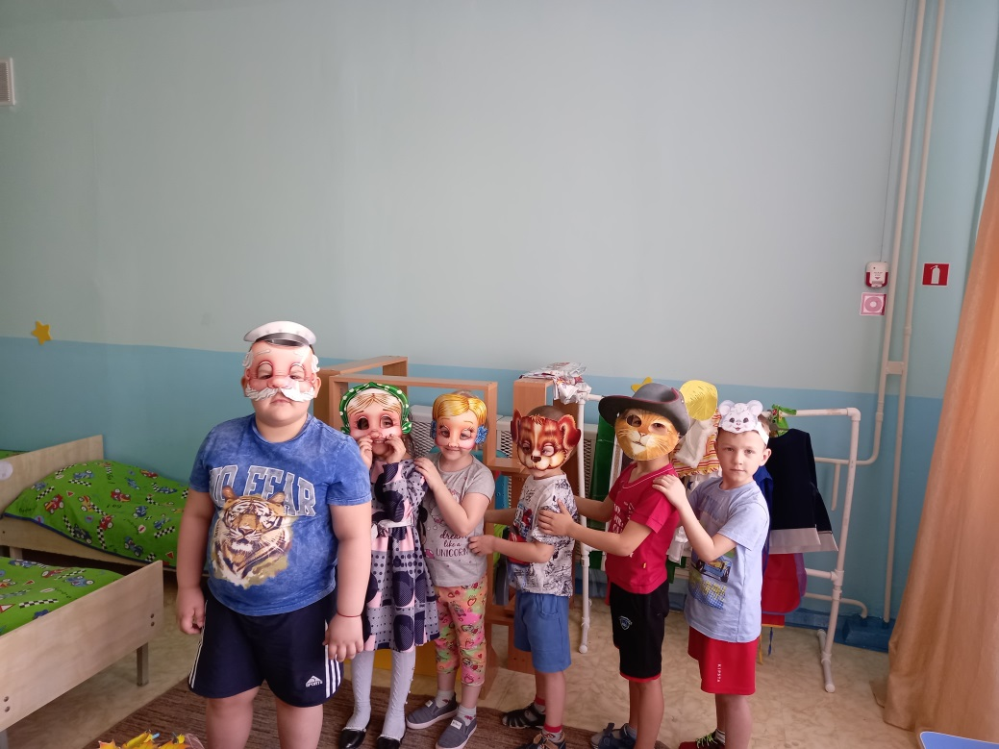
Театрализованное представление по сказке «Репка»
Цель: раскрыть творческие способности детей посредством театрализованной деятельности.
Задачи:
•учить детей драматизировать сказку, сочетать в роли движение и текст;
•обучать средствам выразительности речи, динамике реплик в диалоге;
•развивать чувство партнёрства;
•развивать умение понимать основную идею сказки, сопереживать героям, уметь передать различные состояния и характеры героев, используя интонационно-образную речь;

Slide 14
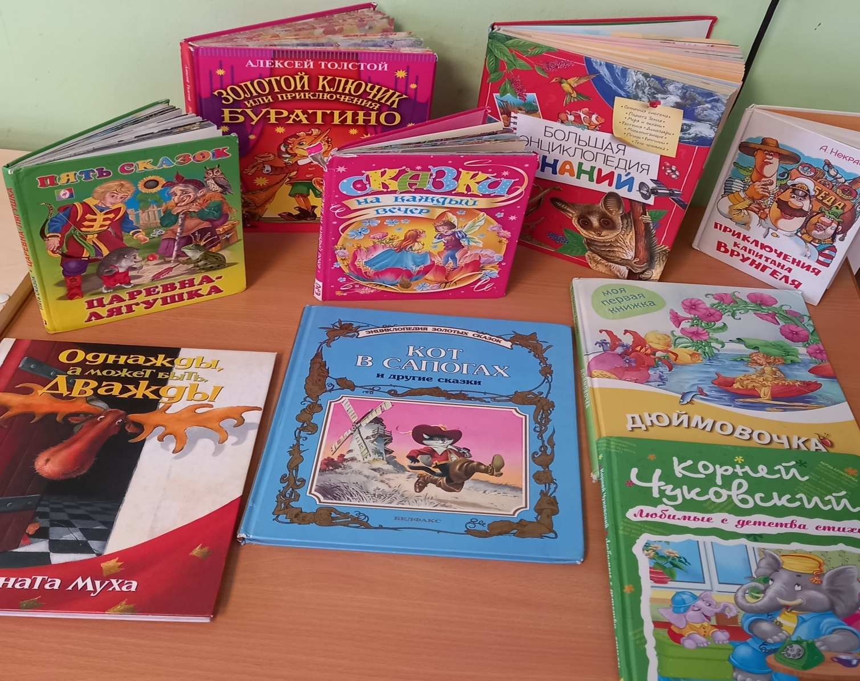
Книжная выставка «Большое книжное путешествие»
Цель: воспитывать в детях любовь к книге; способствовать формированию устойчивого интереса ребёнка к чтению (слушанию) книг.

Slide 15
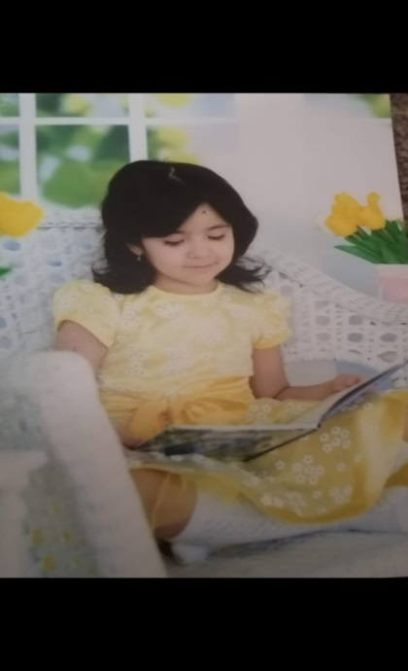
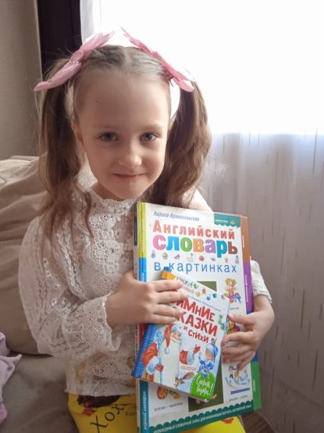
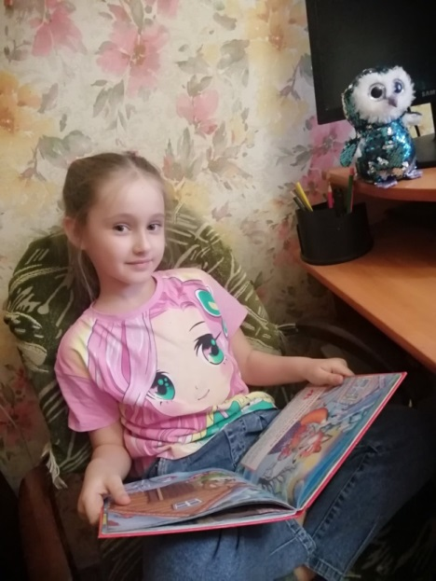
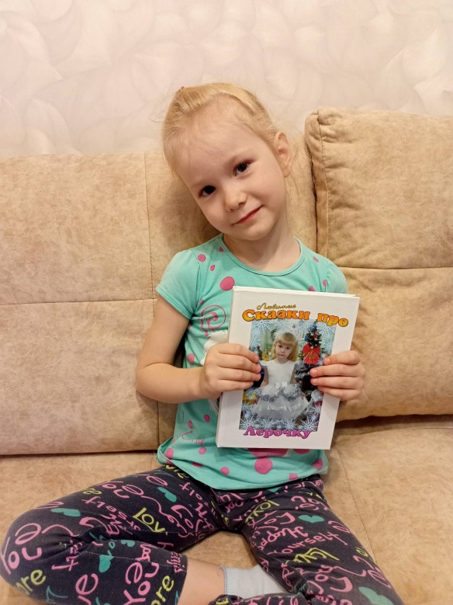
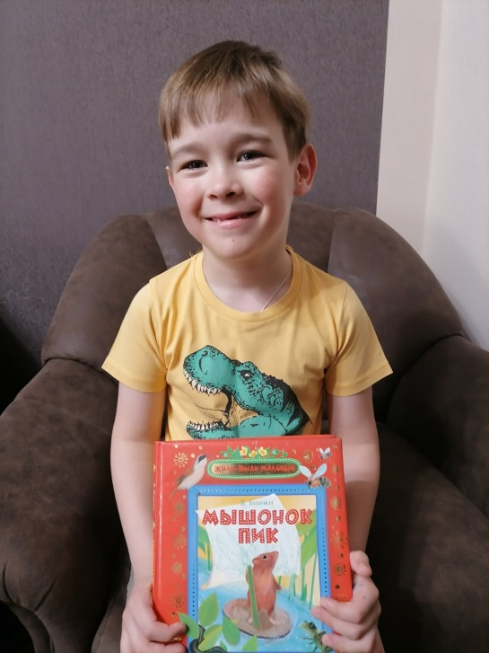
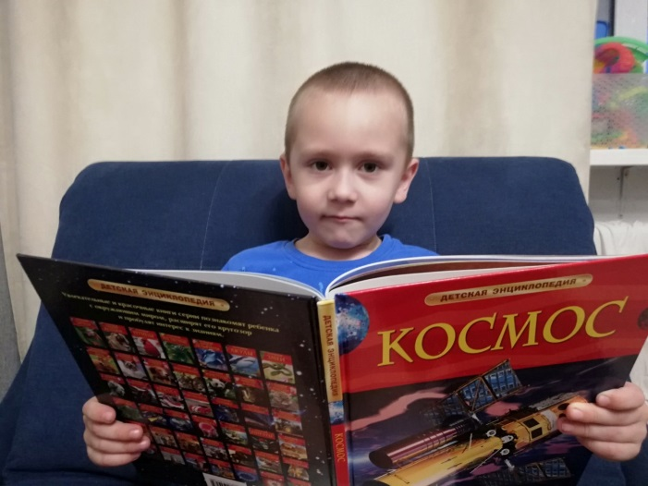

Slide 16
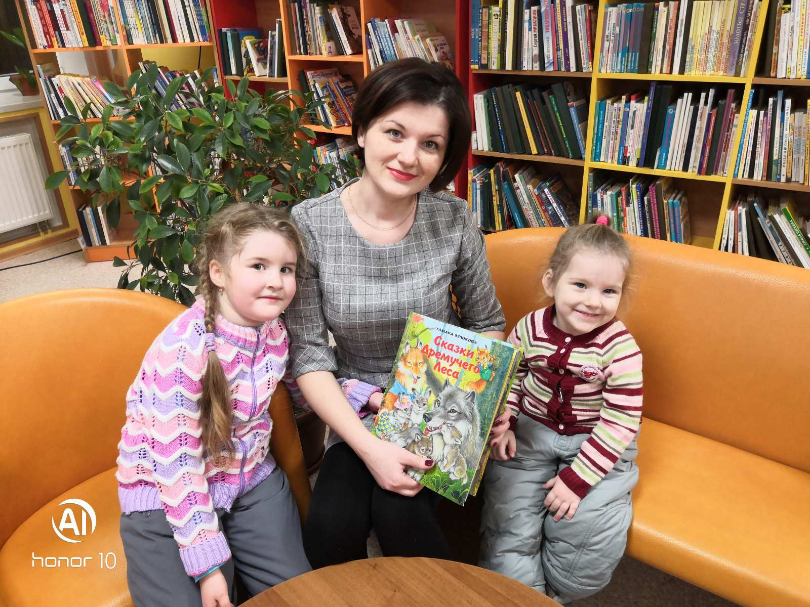
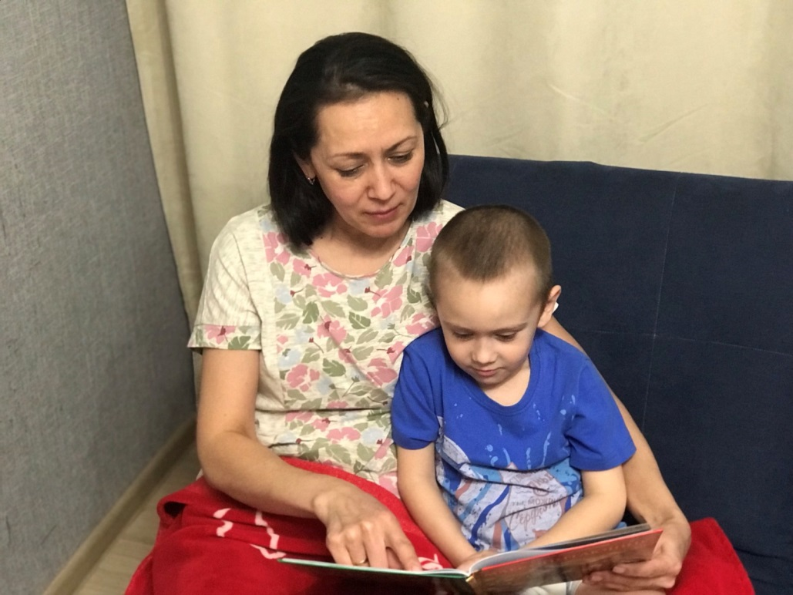
Совместное чтение художественной литературы с родителями

Slide 17
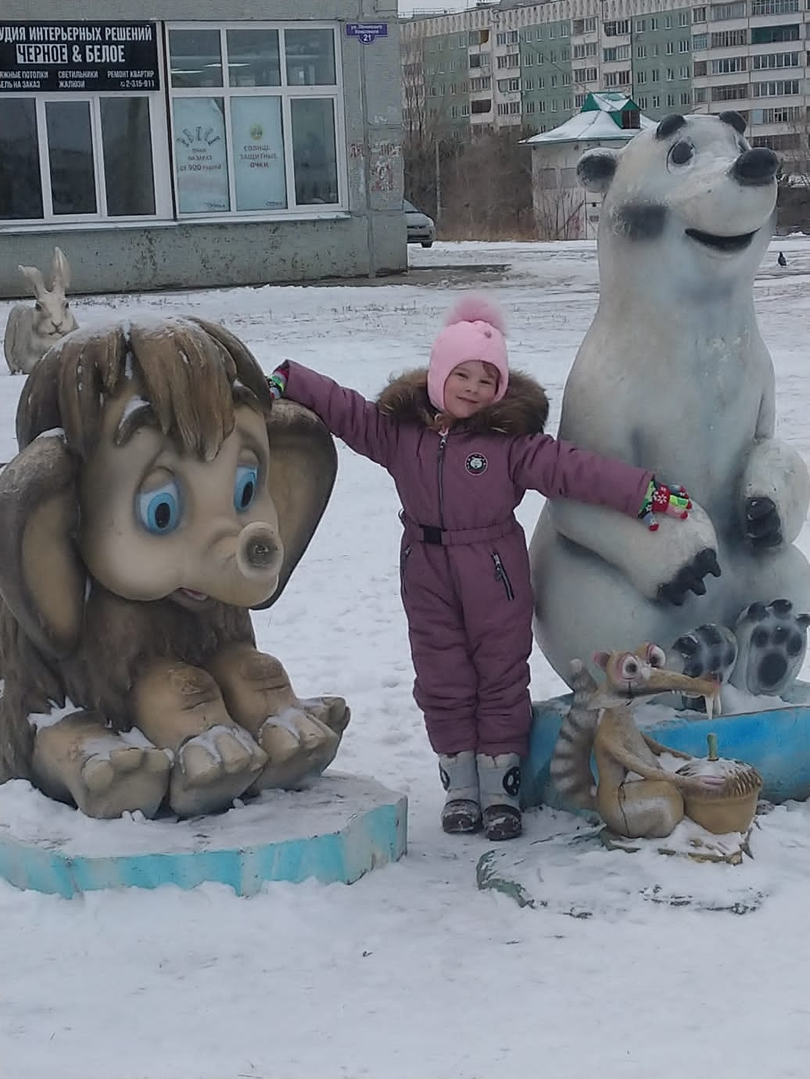
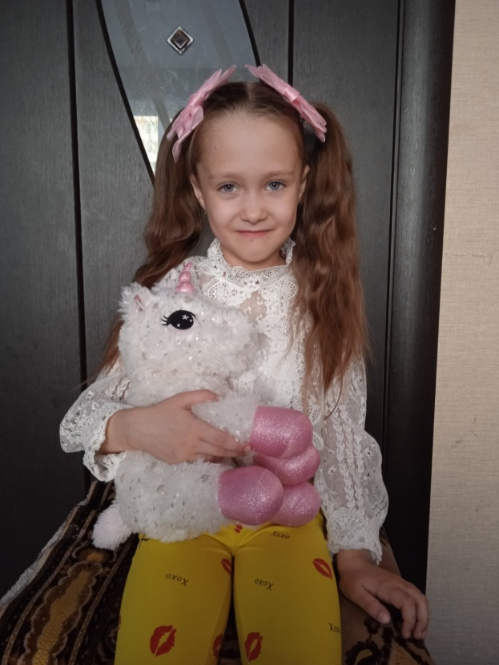
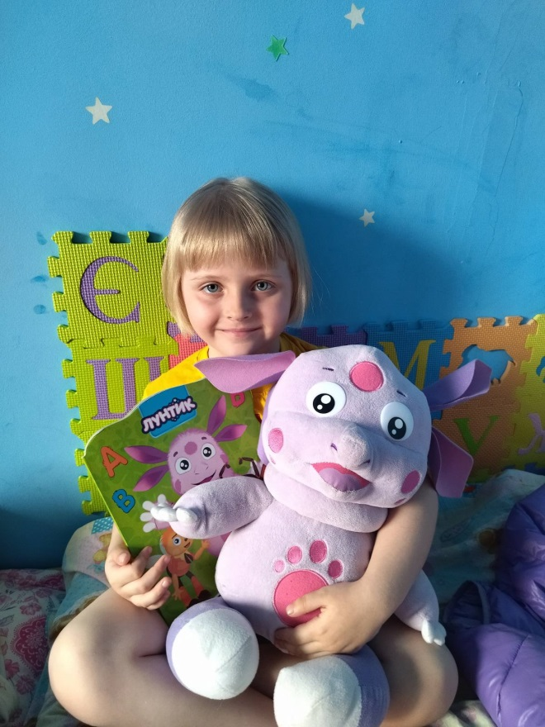
Любимый герой

Slide 18
ИТОГ ПРОЕКТА
Дети узнали: о разнообразии книг, жанрах произведений; историю происхождения и изготовления книги; о профессиях библиотекаря, писателя, художника-иллюстратора; правила общения с книгой.
Дети стали бережнее относиться к книгам (не бросают их на пол, не рвут, аккуратно перелистывают страницы). С удовольствием участвуют в инсценировках сказок. Дети чаще стали брать с полочек книги, строить рассказы, используя иллюстрации, рассматривают энциклопедии.

